Slide 1
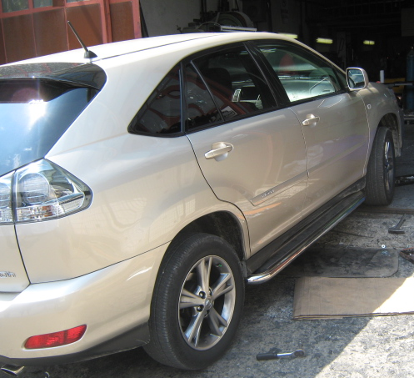

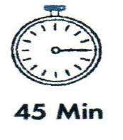


(TR) Montaj Talimatı: YAN BASAMAK
(GB) Fitting Instructions: SIDESTEP / SIDE BAR
(D) Montageanleitung: TRITTBRETT / SCHWELLERROHR
(NL) Montagevoorschrift: SIDE STEP / SIDE BAR
(F) Instructions de montage: MARCHE-PIEDS
(E) Instrucciones de montaje: JUEGO PROT. DE PARA. TRASERA
(I) Schema di montaggio: PEDANE LATERALI
(RU) РУКОВОДСТВО ПО МОНТАЖУ: ПОРОГИ ТРУБООБРАЗНЫЕ
LEXSUS SIDE BAR 2006→

Slide 2
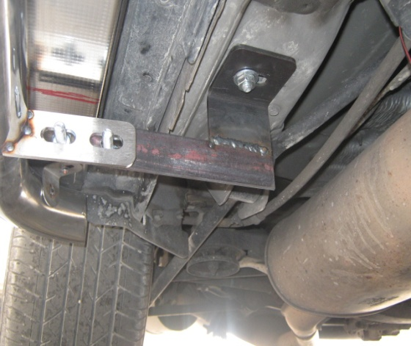
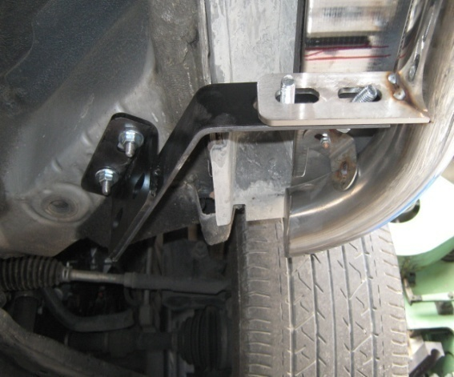
LEXSUS 2006→
SIDE BAR
Parts list / Teileliste / Onderdelenlijst / Liste de pièces
Lista de accesorios /Lista di pezzi/ Список частей
Fig:2
Fig:1

